Slide 1
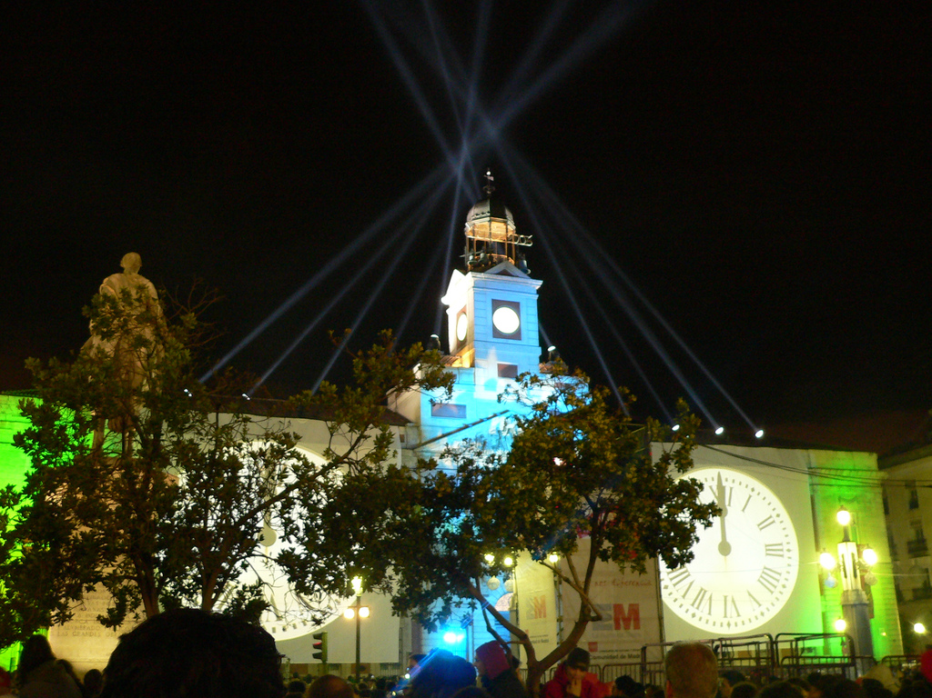
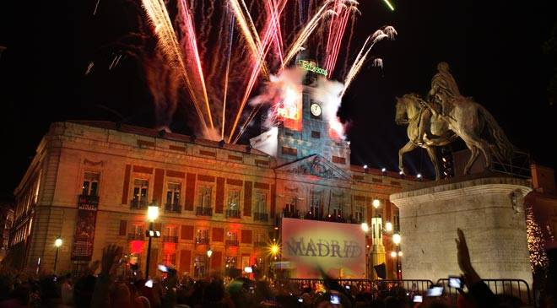
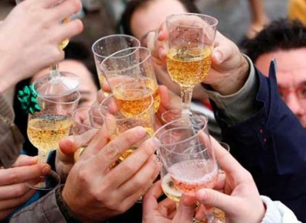

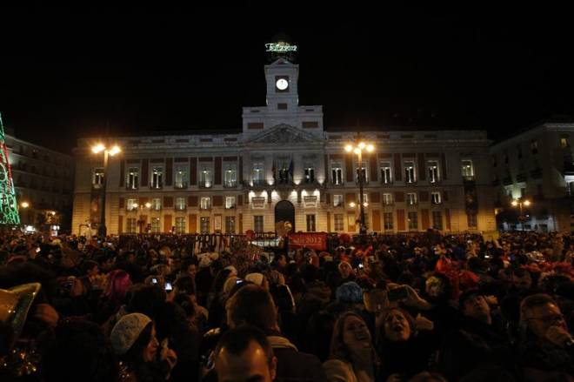
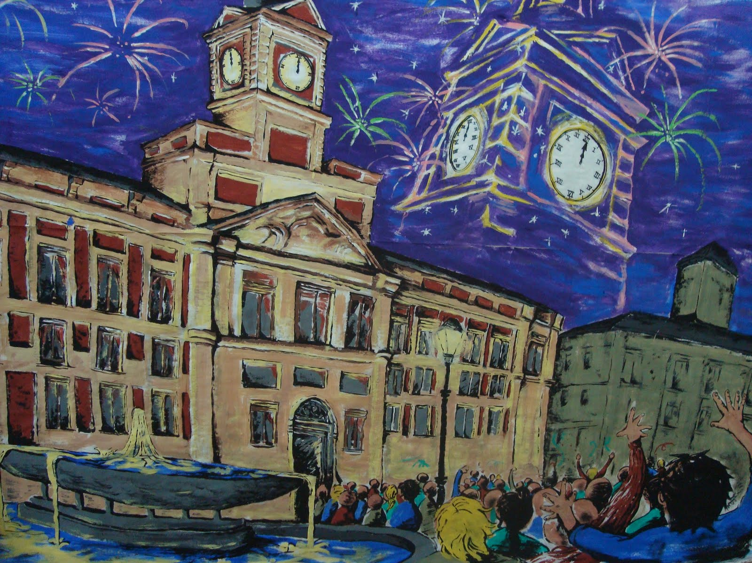
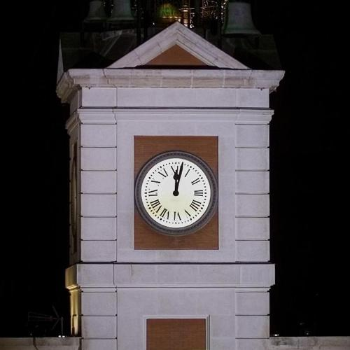
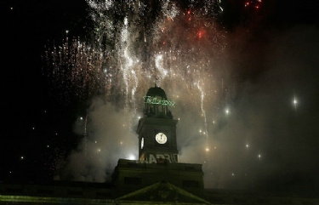


Slide 2
1 mas
Por Jesús Mota

Slide 3
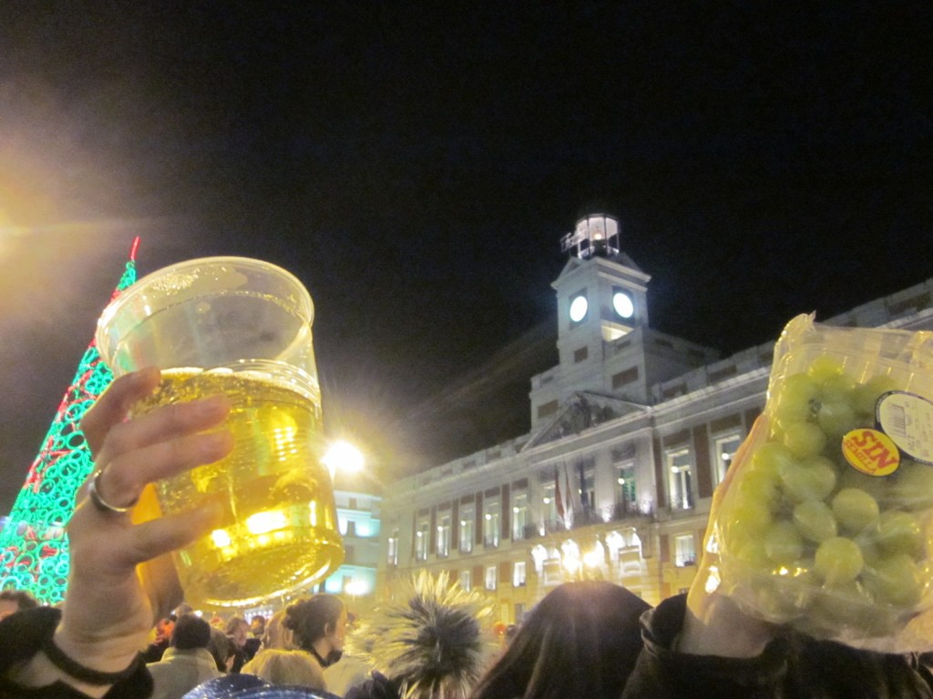
En la Puerta del Sol
como el año que fue
otra vez el champagne y la uvas
y el alquitrán, de alfombra están.

Slide 4
Los petardos que borran sonidos de ayer
y acaloran el ánimo
para aceptar que ya, pasó uno más.

Slide 5

Y en el reloj de antaño
como de año en año

Slide 6
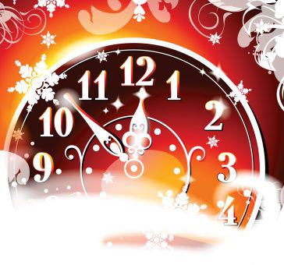
cinco minutos más para la cuenta atrás.

Slide 7
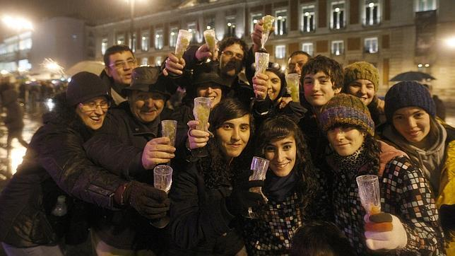
Hacemos el balance de lo bueno y malo

Slide 8
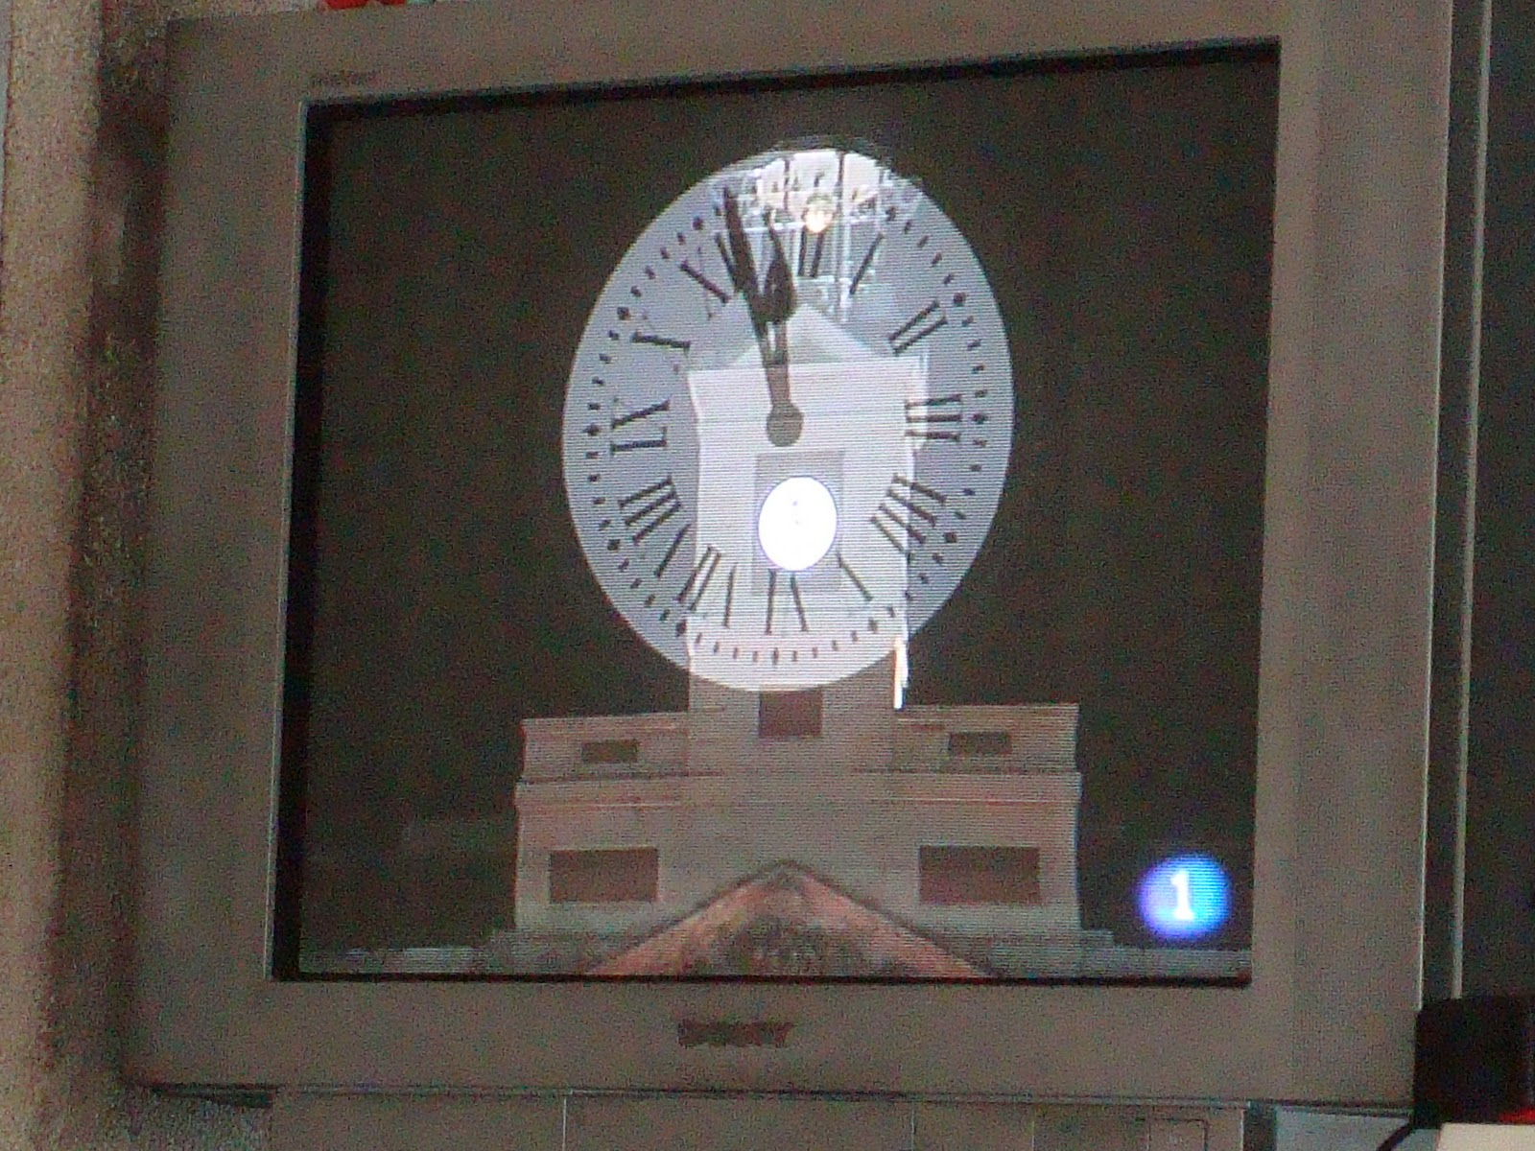

cinco minutos antes
de la cuenta atrás.

Slide 9
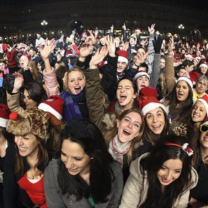
Marineros, soldados, solteros, casados, amantes, andantes y alguno que otro cura despistao.

Slide 10
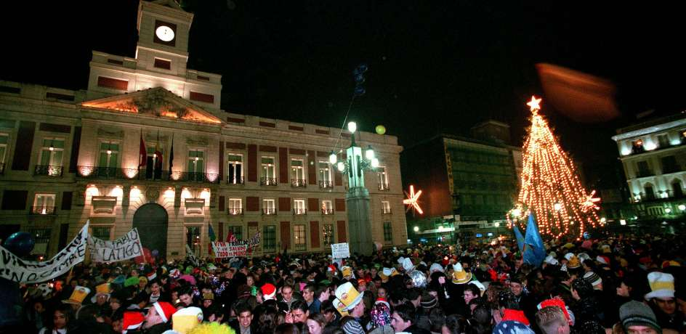
Entre gritos y pitos los españolitos
enormes, bajitos hacemos por una vez
algo a la vez.

Slide 11
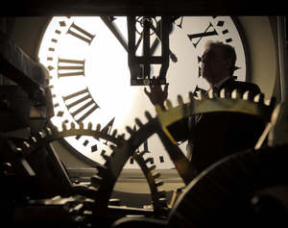
Y en el reloj de antaño
como de año en año

Slide 12
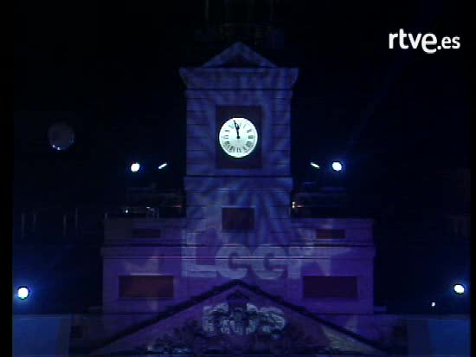
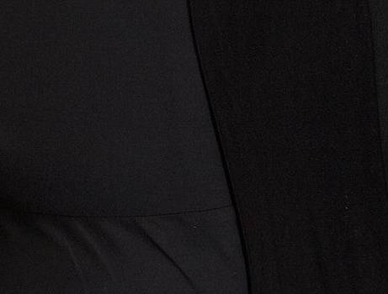
cinco minutos más para la cuenta atrás.

Slide 13
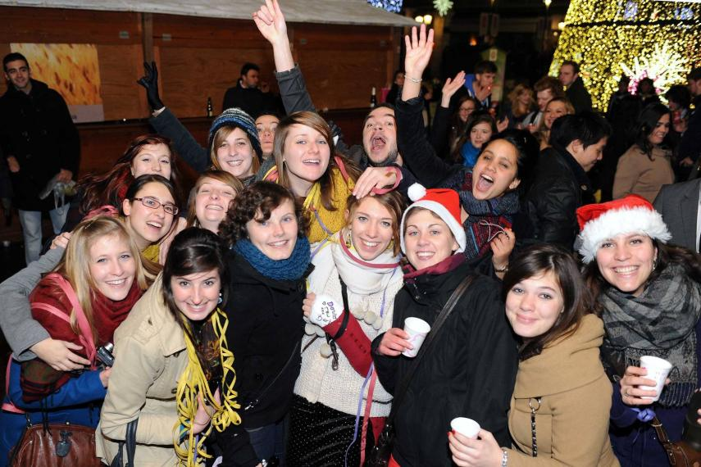
Hacemos el balance de lo bueno y malo
cinco minutos antes de la cuenta atrás

Slide 14
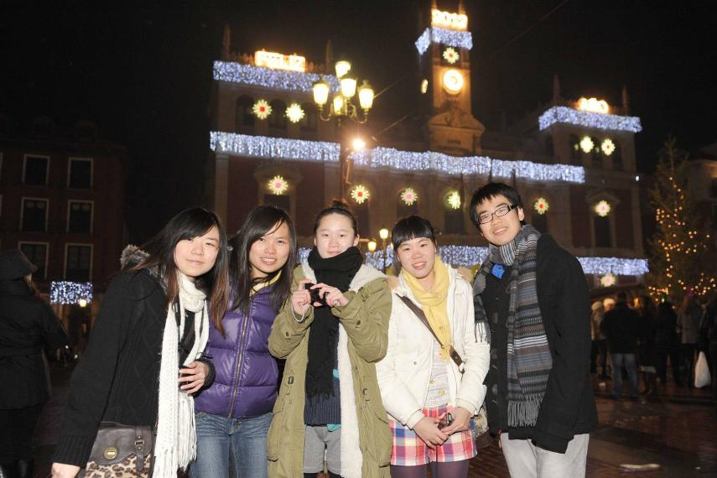
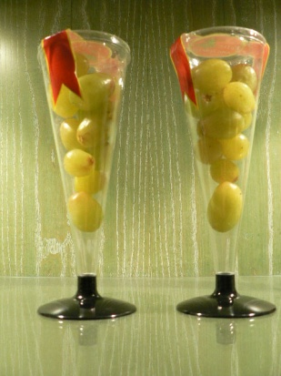
Y aunque para las uvas hay algunos nuevos

Slide 15
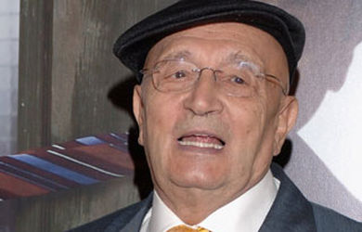
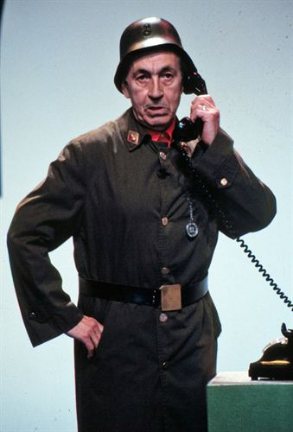
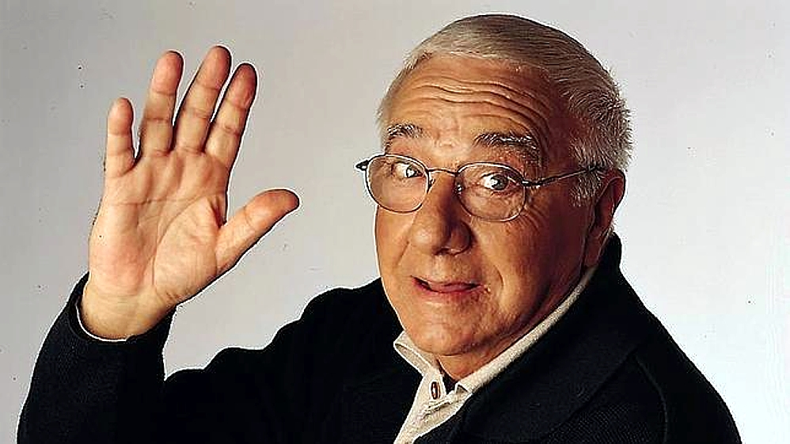
a los que ya no están echaremos de menos

Slide 16
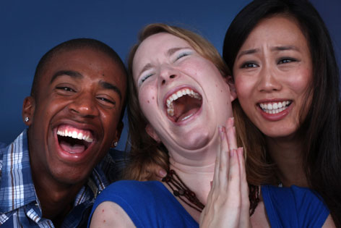
y a ver si espabilamos los que estamos vivos
y en el año que viene nos reímos.

Slide 17



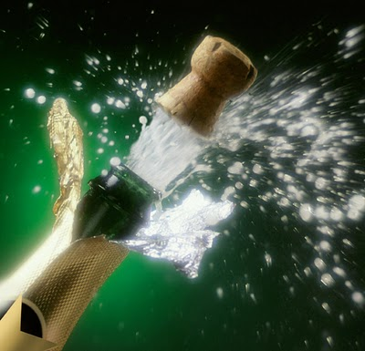
1,2,3 y 4 y empieza otra vez que la quinta es la una
y la sexta es la dos y así el siete es tres.

Slide 18
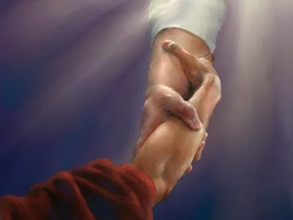
Y decimos adiós
y pedimos a Dios

Slide 19
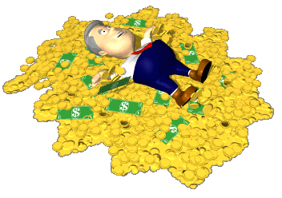

que en el año que viene
a ver si en vez de un millón
pueden ser dos.

Slide 20
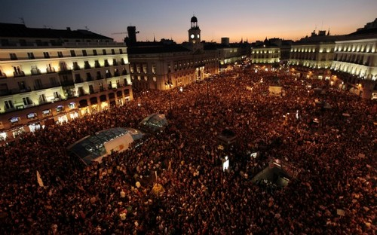
En la Puerta del Sol
como el año que fue
otra vez el champagne y la uvas
y el alquitrán, de alfombra están.

Slide 21
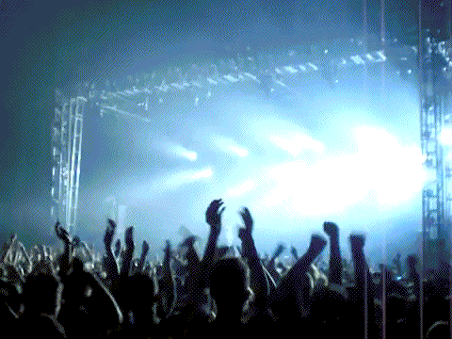

Slide 22
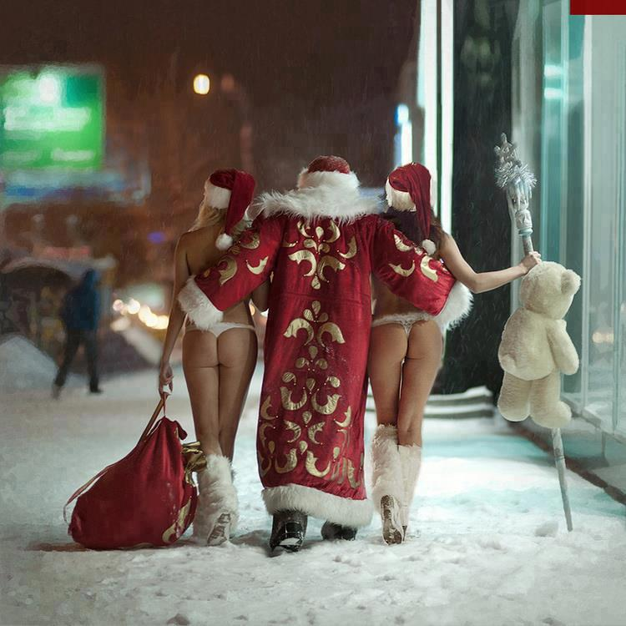
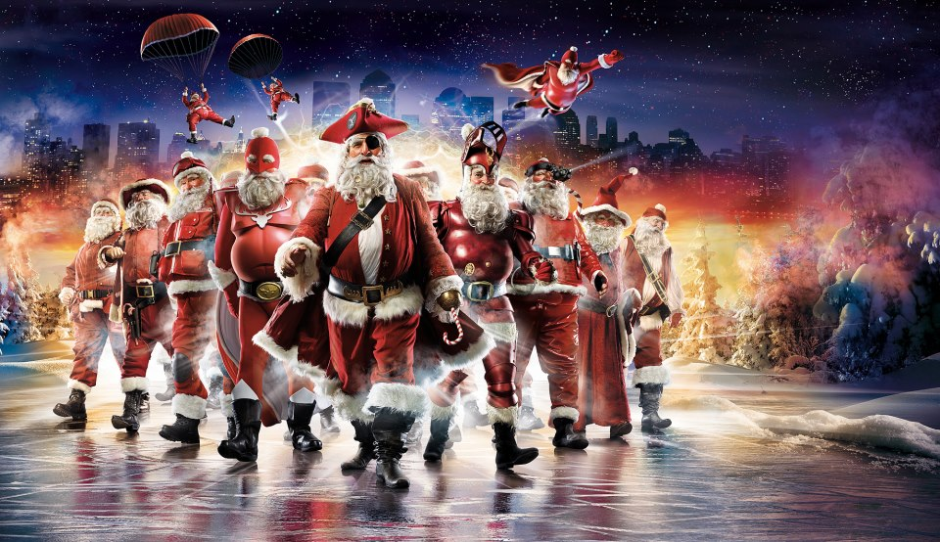
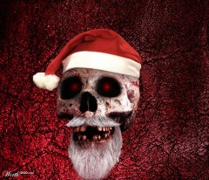

Slide 23
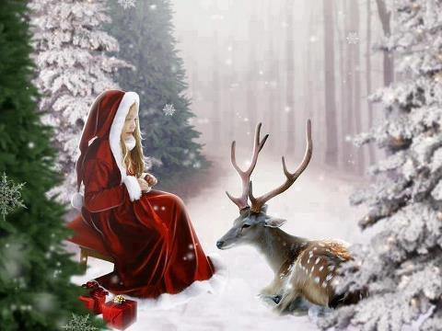
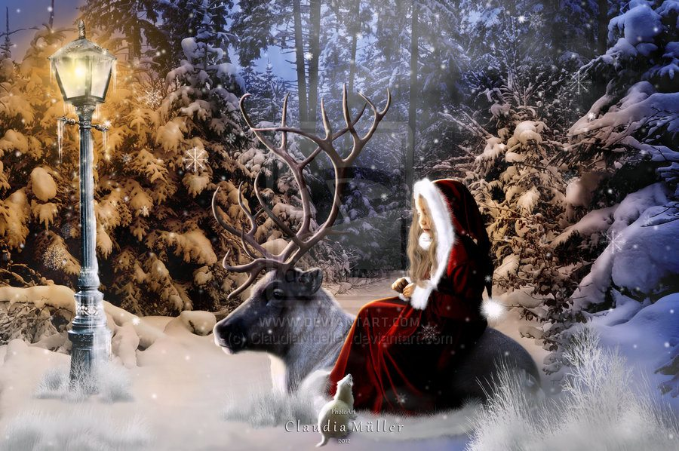

Slide 24
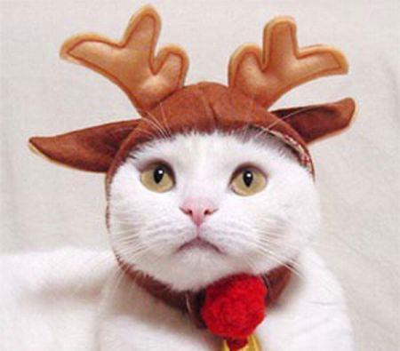
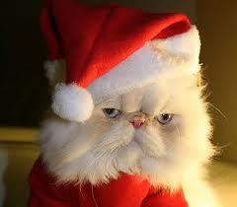

Slide 25



Slide 26



Accede a la sección que desees desde aquí:
Propia Creación
De la Red
Dedicatorias | Fechas Especiales | Graciosos
Historia y Arte | Lugares | Musicales
Naturaleza y Ciencias | Política | Reflexión
Religiosos | Románticos | Salud
Dedicatorias | Fechas Especiales | Graciosos
Historia y Arte | Lugares | Musicales
Naturaleza y Ciencias | Política | Reflexión
Religiosos | Románticos | Salud
Si deseas recibir pps periódicamente en tu correo electrónico subscríbete aquí:

